Slide 1


Slide 2
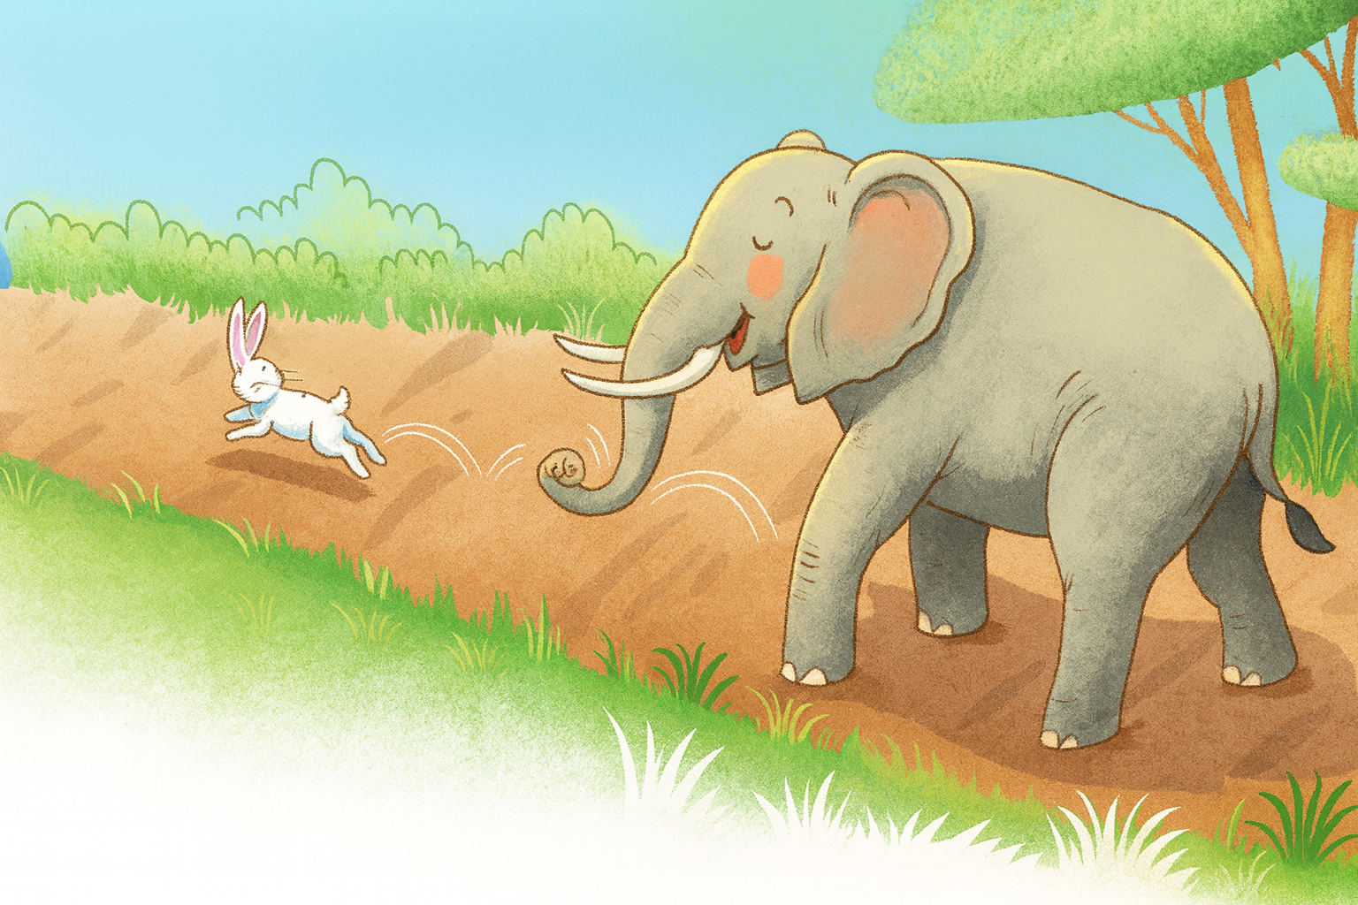

Trên phim hoạt hình, voi bước khoan thai, thỏ chạy thoăn thoắt.
oat
oan
oăn
oăt

Slide 3
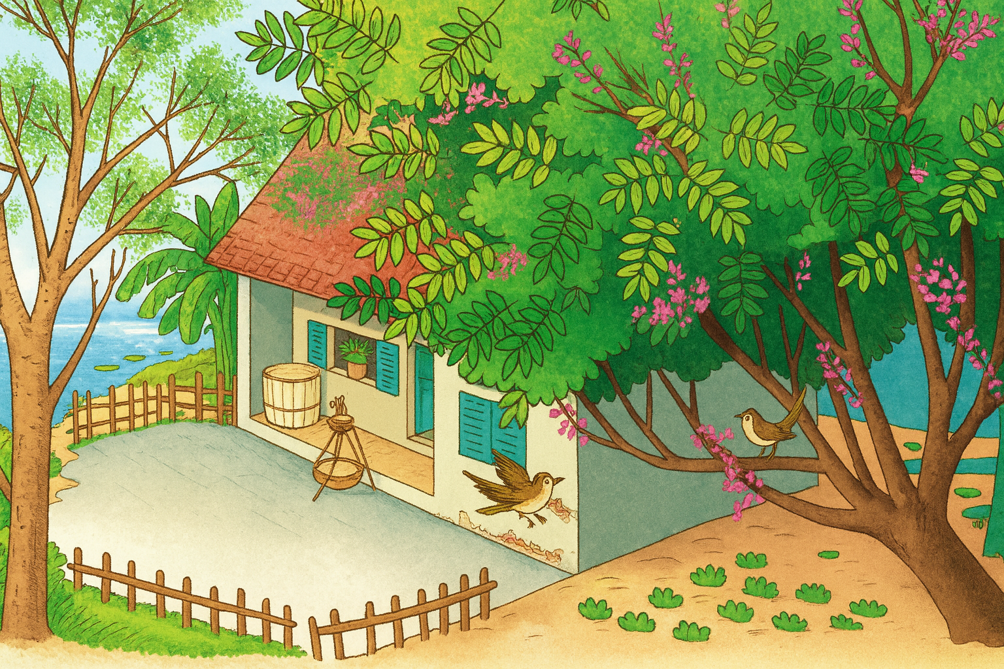

oan
oăn
oat
oăt
kh
oan
khoan

Slide 4

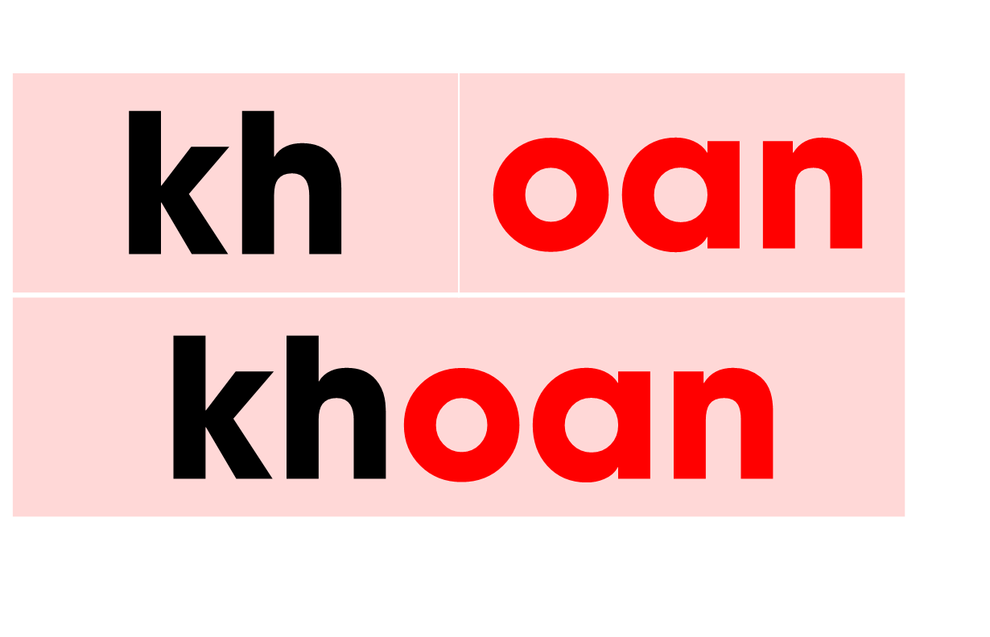
toán
xoan
ngoằn
thoăn
hoạt
khoát
choắt
hoắt

Slide 5
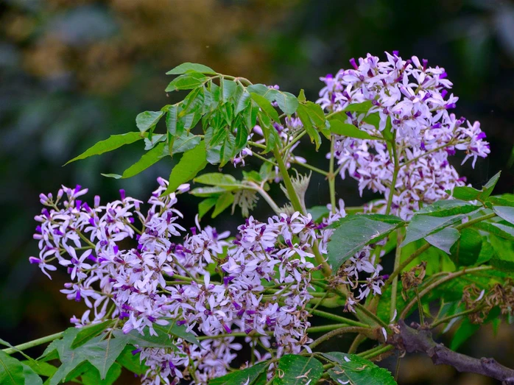

hoa xoan
tóc xoăn

Slide 6

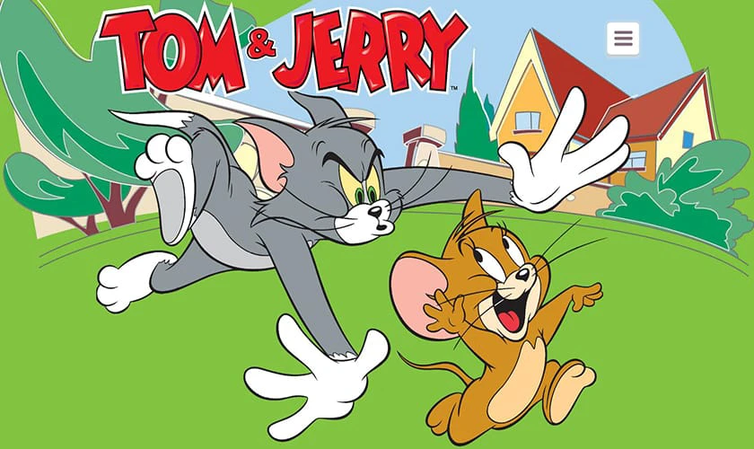
hoạt hình
nhọn hoắt

Slide 7


Slide 8

